Slide 1


75.47
Taller de Desarrollo de Proyectos II
Equipo:
Jonathan Levy (82.897)
Juan Pablo Pérez Perri (83.558)
Mariano Converti (85.617)
Esteban Lopez (84.960)
Notes:
Speaker:

Slide 2
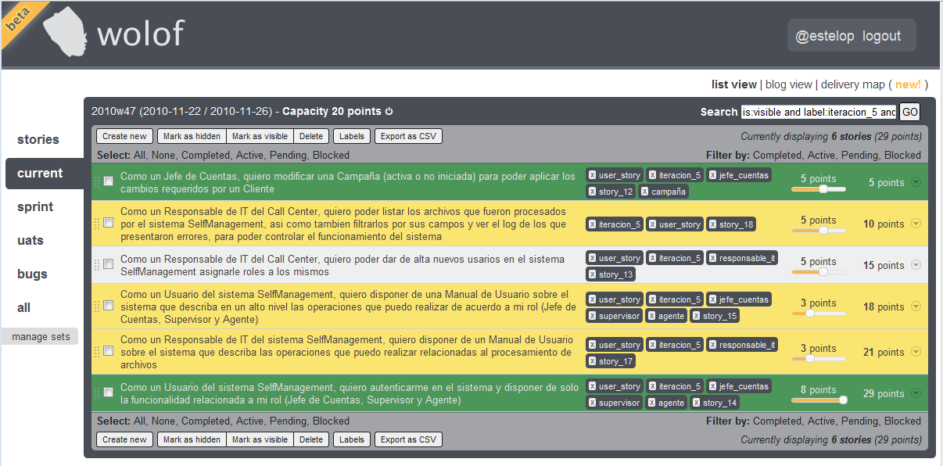
Desarrollo del Proyecto
Administración: Wolof
Metodología
Sprint de 2 semanas
Equipo de pares de 4 integrantes
Sprint Review + Planning → Reuniones formales de la materia
Notes:
Speaker:

Slide 3
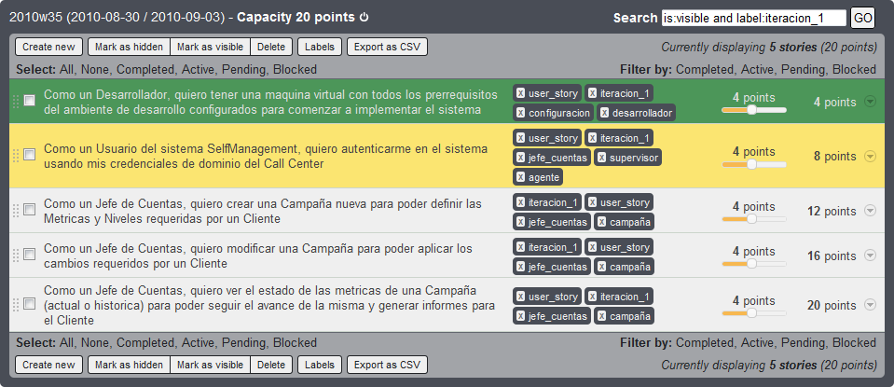

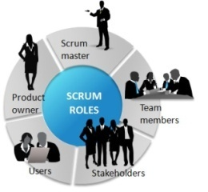
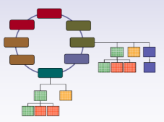

Planificación
Alcance
User Stories (Wolof)
Estimación
Planning Poker
Calendarización
Backlog (Wolof)
Roles Scrum
Pares
Entregables (Wolof)
Equipo y Roles
Asignación de Tareas
Autogestionado
Notes:
Speaker:

Slide 4
ACEPTACION
UATs
Definición al comienzo del sprint
Validación con el cliente en reunión informal
Verificación del cliente en reunión formal
Notes:
Speaker:

Slide 5

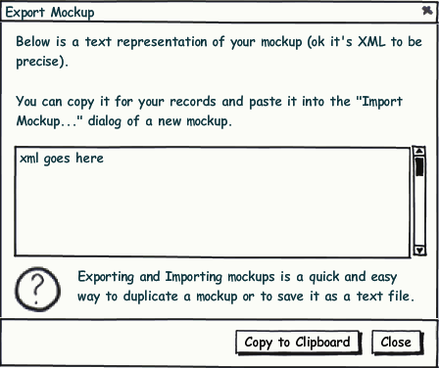
Análisis y Diseño
Mockups de Pantallas
User Stories
http://www.balsamiq.com/
Notes:
Speaker:

Slide 6
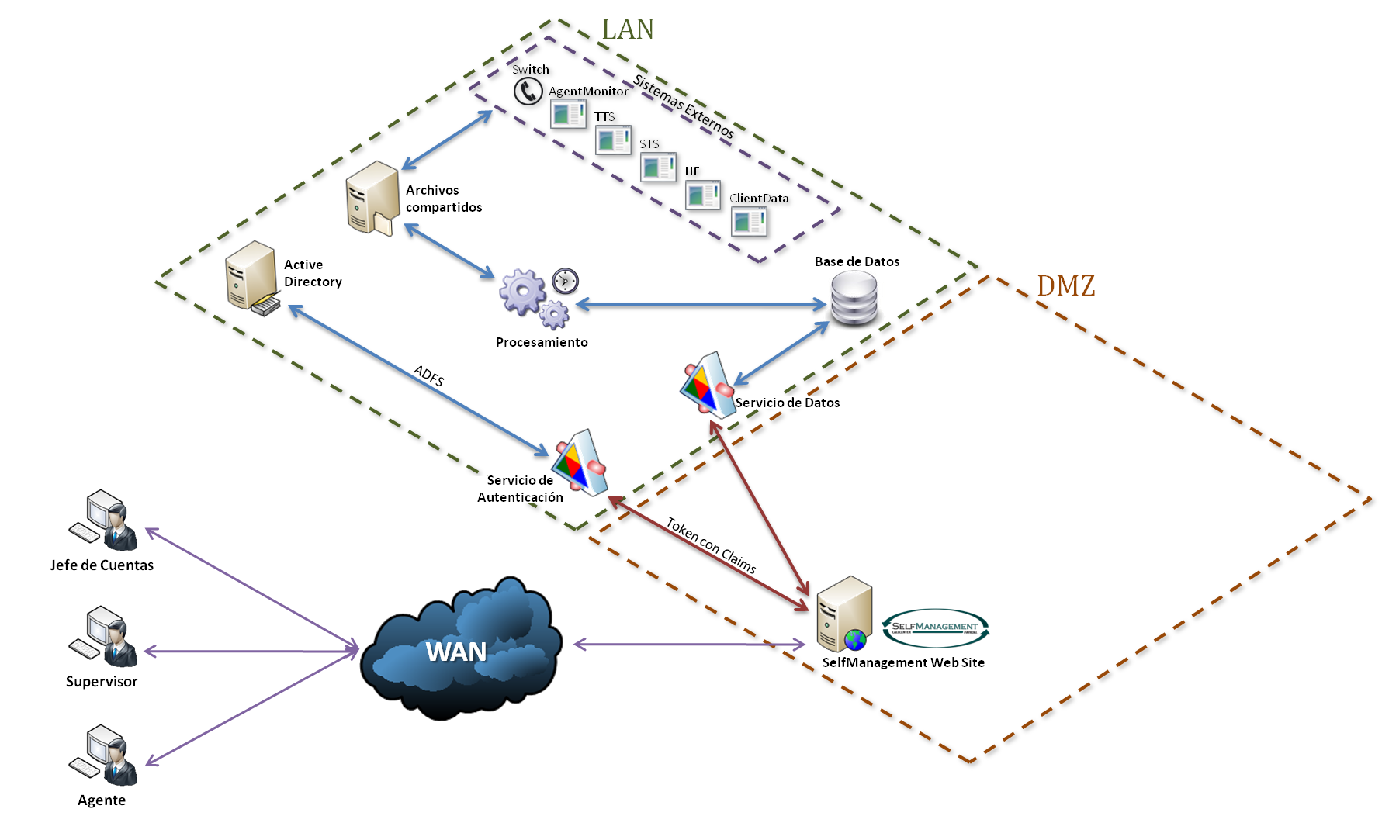
Arquitectura
Mapas de Arquitectura
Notes:
Speaker:

Slide 7





Tecnologías
Express Edition
Notes:
Speaker:

Slide 8
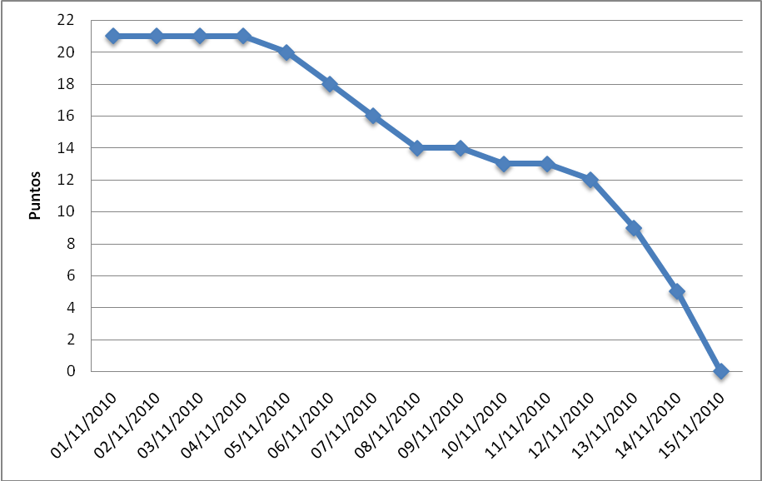
Seguimiento y Control
Caso de Análisis: Sprint 4
Burndown chart
Notes:
Speaker:

Slide 9
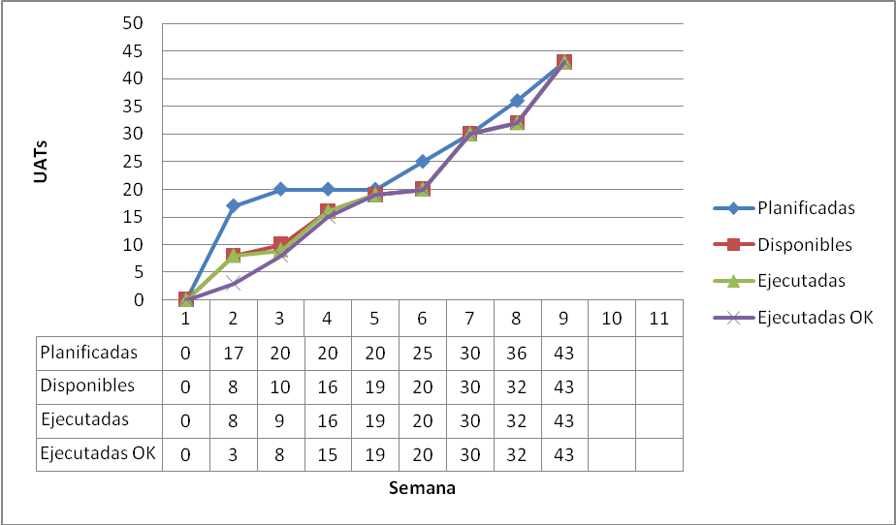
Seguimiento y Control
Caso de Análisis: Sprint 4
Cobertura de la prueba basado en UATs
Notes:
Speaker:

Slide 10
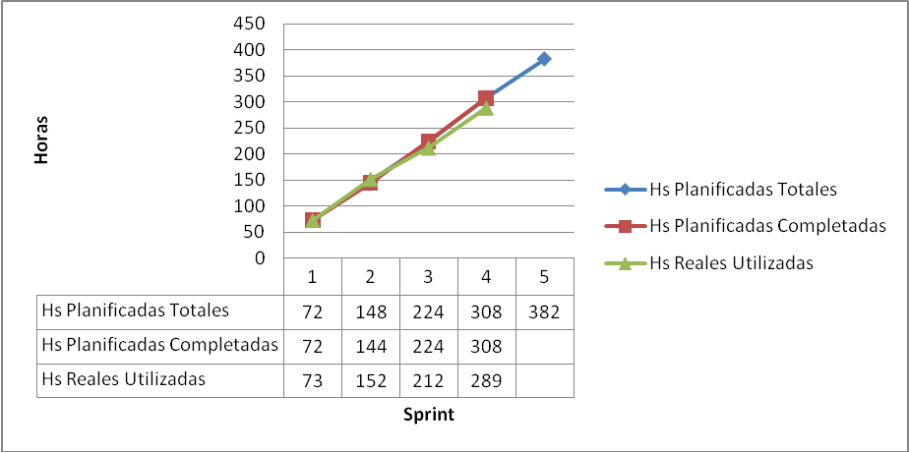
Seguimiento y Control
Caso de Análisis: Sprint 4
Costo en horas
Notes:
Speaker:

Slide 11
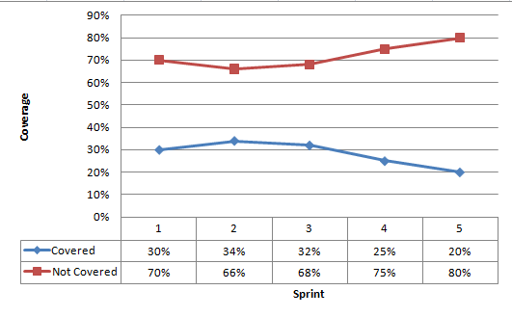
Desvíos No Planificados
Code Coverage
Notes:
Speaker:

Slide 12
Cambios de Alcance
Comienzo Sprint 2 →Múltiples supervisores
Agregado de nuevas stories
Repriorización del backlog
Implementación de nuevas stories en Sprint 2
Notes:
Speaker:

Slide 13
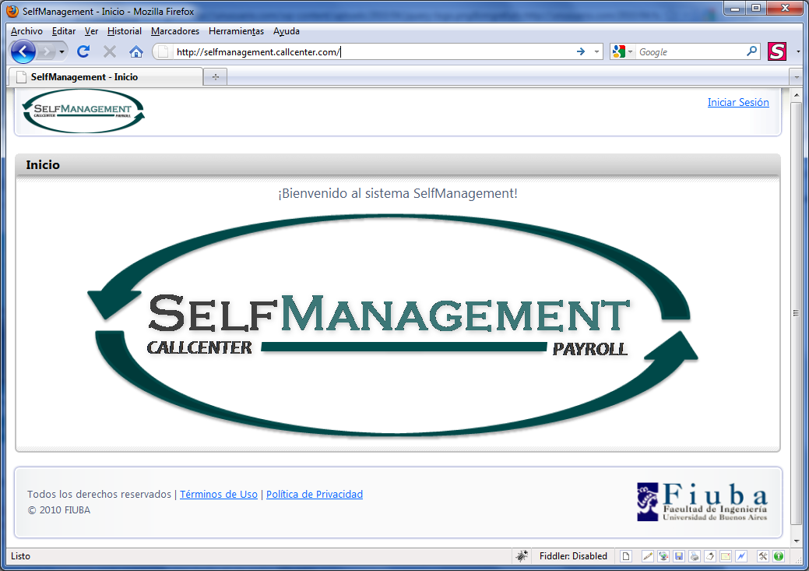
DEMO
Notes:
Speaker:

Slide 14


Trazabilidad
User Stories y
UATs asociadas
User Stories y
archivos asociados
User Stories indicados en los commits
Entregables
Notes:
Speaker:
Utilizamos etiquetas y links a archivos en los Stories para realizar la trazabilidad.
UATs indicadas para cada story.
En cada commit se mencionaba la story involucrada.

Slide 15
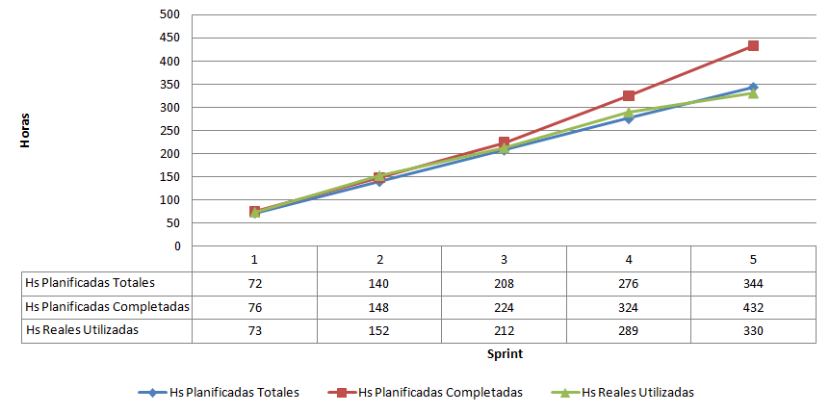
Lecciones Aprendidas (1)
Seguimiento de Costos
Notes:
Speaker:

Slide 16
Lecciones Aprendidas (2)
Seguimiento de Costos
Estimación errónea
Poco control de horas reales
Actualización de horas planificadas
Notes:
Speaker:

Slide 17

Lecciones Aprendidas (3)
Lo que no está escrito no existe
Comunicación fluida con el cliente
Asegurar que los requisitos sean precisos
Verificar el alcance con el cliente
Avisar con anticipación al no finalizar algo en un sprint
Importancia de mantener una trazabilidad
Notes:
Speaker:

Slide 18

¿Preguntas?

Slide 19
Gracias

